Slide 1
Лекція 15. Глобалізація світової економіки

Slide 2
План
1. Основні визначення та підходи до визначення глобалізації
2. Об'єктивна і суб'єктивна глобалізація
3. Поняття «розвиток» і «глобальний економічний розвиток»
4. Характер і рушійні сили глобального економічного розвитку
5. Загальні риси глобального економічного розвитку

Slide 3
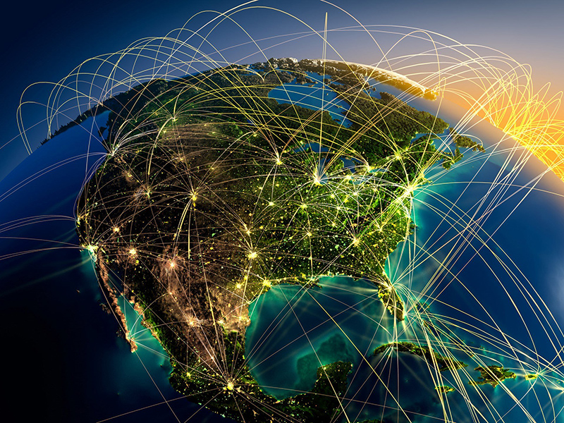
1. Основні визначення і підходи до визначення глобалізації
Поняття «глобальний» визначає предмет або явище, що належить території всій земній кулі, охоплює її, тобто має всесвітній характер. З іншого боку, глобальність будь-якої проблеми розглядається не в кількісному, а в якісному вимірі. Система є глобальною тоді, коли відсутня система вищого рівня.
Глобалізм – загальнопланетна реальність, єдиний економічний і соціокультурний простір на основі взаємозв'язків і взаємозалежності країн і народів, зростання обсягів і прискорення темпів обміну товарами і послугами, міжнародного переміщення капіталів і робочої сили, взаємопроникнення духовних цивілізаційних цінностей, які формуються.
Поняття «глобалізм» має об'єктивний зміст. З об'єктивних позицій - це єдине світовий простір, що створюється ринковою цивілізацією обміну.
З суб'єктивних позицій глобалізм означає послідовне усунення від усіх місцевих інтересів, норм і традицій, формування світу економічного і політичного монополізму з міжнародним центром влади.
Глобалістика - наука про глобалізм і глобалізацію, про їхній зміст, тенденції розвитку і наслідки, про прогнозуванні майбутнього людства, окремих регіонів і країн.

Slide 4
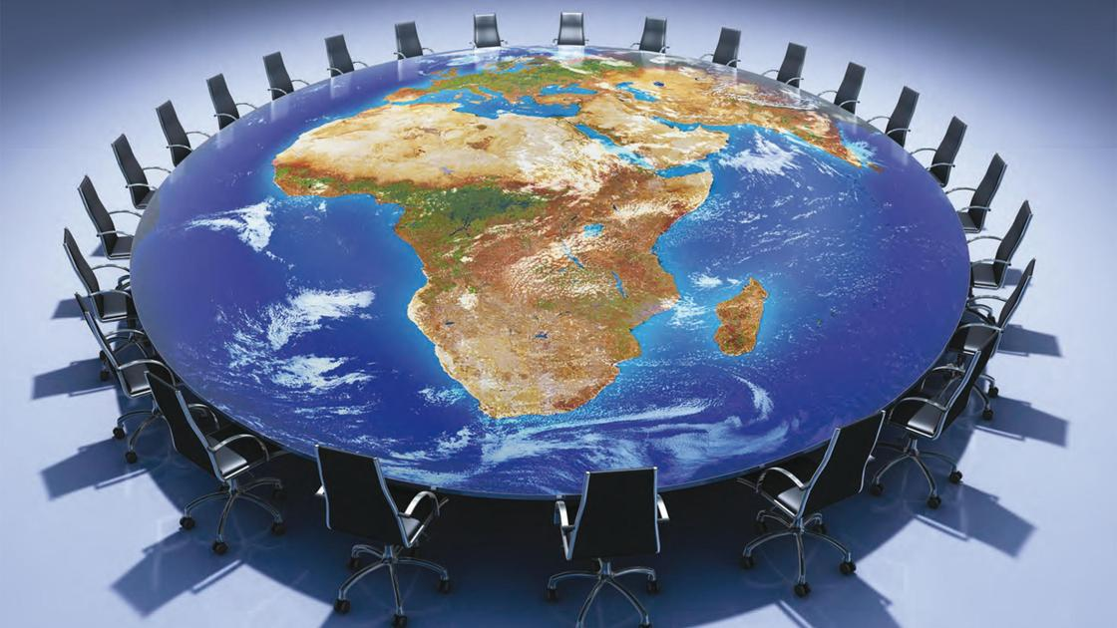
Основні підходи до визначення глобалізації
Питання про те, що таке глобалізація, не має однозначної відповіді. Наукові школи, що сформувалися визначають процес глобалізації з використанням різних методологічних підходів.
1) Культурологічний підхід розглядає глобалізацію в широкому цивілізаційному контексті. Глобалізація - двоєдиний процес перетворення загального в особливе і особливого в загальне. Вона передбачає вільне розповсюдження ідей. Глобалізація - це завершальний етап загальної глобальної трансформації.
2) Економічний підхід. Він визначає глобалізацію як бурхливий розвиток світових ринків, інтернаціоналізацію господарювання: відбувається злам економічних національних кордонів, формування всесвітньої економіки, приведення національних норм і механізмів відповідно до норм провідних країн. Економічна глобалізація проявляється в інтернаціоналізації економічних процесів, транснаціоналізації і універсалізації (приведення національних норм у відповідність з тими, які сформувалися в цілому в світовій економіці).
3) Екологічний підхід. Основні поняття цієї школи - екологічний розподіл (нерівномірність використання людиною природних ресурсів); політична екологія (розглядає екологічні конфлікти, питання екологічної справедливості, об'єднання зусиль країн для забезпечення виживання на планеті).
4) Глобалізація як відображення конфлікту між модерном і постмодерном, між Заходом і Сходом.
5) Комплексний підхід. Глобалізація - це комплексне геополітичне, геоекономічне, геокультурне явище, яке впливає на всі сторони життєдіяльності залучених в цей процес спільнот. Її можна визначити як процес ослаблення традиційних територіальних, соціокультурних, державно-політичних і економічних бар'єрів, ізолюють народи один від одного і, разом з цим, оберігають їх від неупорядкованих зовнішніх впливів.

Slide 5
Глобалізація - це об'єктивний соціальний процес, змістом якого є зростаючий взаємозв'язок і взаємозалежність національних економік, національних політичних і соціальних систем, національних культур, а також взаємодія людини з навколишнім середовищем.
В основі глобалізації лежить розвиток світових ринків товарів, послуг, праці, капіталу. Це нова стадія інтернаціоналізації господарської та інших сфер людства.

Slide 6
Загальна характеристика сучасного процесу глобалізації така. ЗА ЗМІСТОМ ПРОЦЕС ГЛОБАЛІЗАЦІЇ:
1. Являє собою якісно новий етап закономірного об'єктивного розвитку світового простору ринкової цивілізації обміну. ​​
2. Пов'язаний з кризою світового капіталізму, переходом від економічного, індустріального суспільства до постіндустріального, інформаційного суспільства.
3. Значить посилення ролі загального, часткового та одиничного, тобто весь проникаючий вплив глобальних проблем на всі рівні і в усі сфери життєдіяльності людства.
4. Виявляється в найбільш тісному взаємозв'язку національних виробничих комплексів, обумовлений зростанням масштабів і прискоренням переміщення факторів виробництва, товарів і послуг, грошового капіталу.
5. Відображає в своїй об'єктивній основі загальнолюдські, регіональні, державні, колективні інтереси, інтереси особистості, а в суб'єктивно організованому і реалізованих процесі - інтереси світової олігархії.
6. Передбачає докорінні зміни існуючої системи регулювання міжнародних відносин, формування глобального управління системними відносинами в світі.

Slide 7
Для оцінки ступеня включення в процес глобалізації окремих країн щорічно проводиться рейтинг глобалізації держав, який публікується в журналі «Foreign Policy».
При складанні рейтингу враховують чотири основних параметри:
по-перше, економічна інтеграція - обсяг міжнародної торгівлі, інвестицій і різного роду виплат (у тому числі і зарплати), які здійснюються з перетинанням державного кордону;
по-друге, персональні контакти - міжнародні поїздки і туризм, обсяг міжнародних телефонних розмов, поштових відправлень та переказів;
по-третє, технологія - число користувачів інтернету, інтернет-серверів;
по-четверте, залучення до міжнародної політики - членство держав в міжнародних організаціях, кількість посольств, тощо.

Slide 8
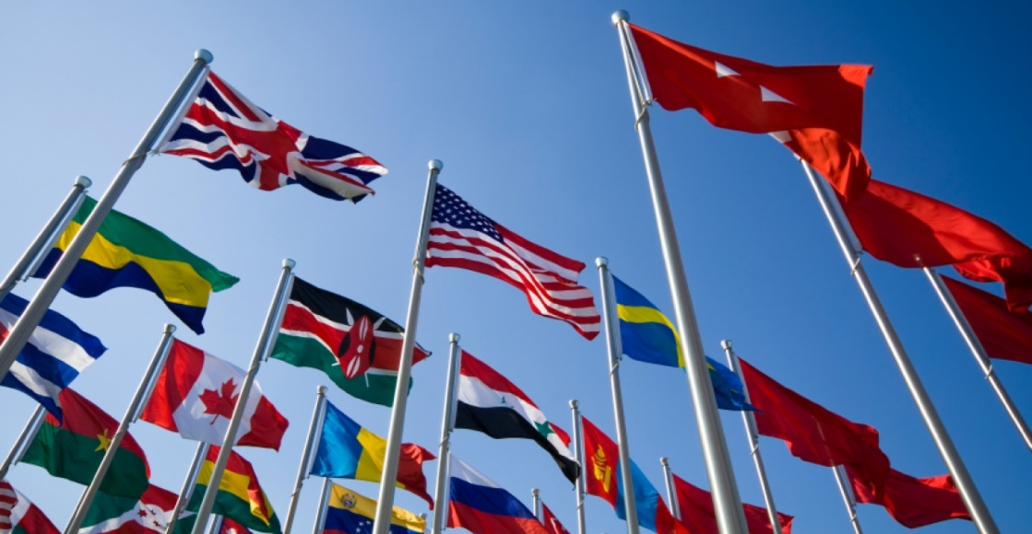
За останні роки перелік найбільш глобалізованих держав світу практично не зазнав змін. Найбільш глобалізованої країною знову стала Швейцарія (це держави, які ніколи не випадали з першої п'ятірки), на другому місці - Нідерланди, на третьому – Бельгія, на четвертому – Швеція. Україна на 44 місці.
Виходячи з вищенаведених параметрів у визначенні глобалізації, дослідницька компанія «Pew Research Center for the People and the Pres» провела опитування серед жителів 49 держав щодо їхнього ставлення до процесу глобалізації. Більшість жителів землі дала позитивну відповідь на поставлене запитання.
Наприклад, до глобалізації схвально ставляться в основному люди у віці 18-29 років: африканці - 75%, жителі Північної Америки - 43%, Західної Європи - 41%, латиноамериканці - 36%. Найбільше неприйняття глобалізації викликає у тих, кому більше 65 років. Для Північної Америки цей показник дорівнює 27%, Західної Європи - 36%, Африки - 61%.
Характерно, що серед людей старшого покоління, які проживають в країнах Східної Європи і на власному досвіді можуть оцінити наслідки процесу сучасної глобалізації, тільки 7% позитивно відгукнулися на цей рахунок.

Slide 9
2. Об'єктивна і суб'єктивна глобалізація
Об'єктивна глобалізація відображає історичний процес формування єдиного міжцивілізаційного, міжнаціонального простору в усіх сферах життя людей (економіці, культурі, політиці) на основі міжнародного поділу праці і діалогу цивілізацій.
Суб'єктивна глобалізація відображає ідеологію ринку, зміст і правила якої диктують Міжнародний валютний фонд, Світовий банк, індустріально розвинені країни, олігархічні клани.
Вплив суб'єктивних факторів за останнє десятиліття різко посилився.

Slide 10
Головні ідеї суб'єктивного глобалізму:
- повне розкриття національних економік, фінансової системи, інформаційної сфери всіх країн, які не здатні чинити цьому опір;
- скасування суверенітету країн на їх природні ресурси.
Таким чином, сучасна суб'єктивна глобалізація - це доведений до крайнощів паразитизм світового капіталу, який має свої ідеологів, організаторів і агентів впливу.
Об'єктивні та суб'єктивні процеси глобалізації не ізольовані один від одного, а знаходяться у взаємозв'язку і взаємовпливі.
Суб'єктивний глобалізм використовує об'єктивний процес міжнародного поділу праці для реалізації своїх інтересів, формує міжнародні зв'язки в потрібних для себе напрямках. У той же час об'єктивна необхідність в міжнародному обміні, спільне вирішення загальносвітових проблем в інтересах громад, кожного землянина стає перешкодою на шляху суб'єктивного глобалізму.

Slide 11
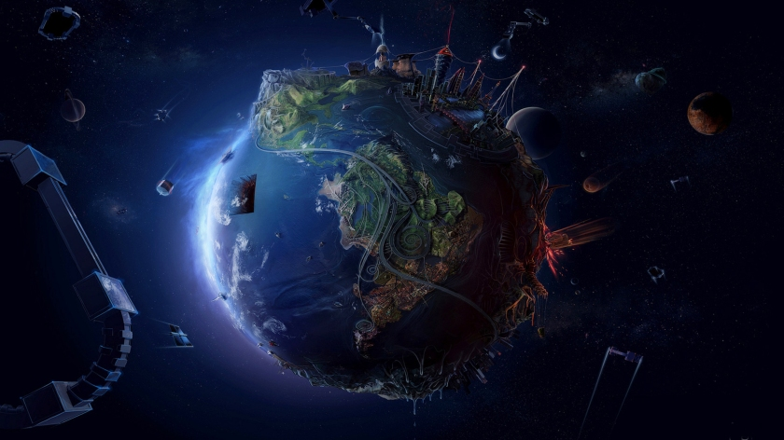
Глобалістика як наука оперує поняттями «світове господарство», «світова економіка», «міжнародні економічні відносини» та ін. Деякі автори користуються цими поняттями як синонімами. На думку інших, розходження в отриманні цих понять визначають умови розвитку міжнародного поділу праці і включення національних господарств у світовий процес відтворення.
Світове господарство розглядається в двох площинах. З одного боку - це сукупність взаємопов'язаних міжнародним обміном національних господарств, які є його підсистемами. З іншого боку - всесвітній поділ праці формує світове господарство як єдиний наднаціональний світогосподарський простір, який створює інший, більш адекватний поняттю «світове господарство», рівень світогосподарських відносин.
Єдиний світогосподарський простір - це наднаціональне середовище підприємництва, в рамках якої діють єдині економічні, правові та соціально-культурні вимоги до суб'єктів виробничої та комерційної діяльності.
Таким чином, світове господарство як система відносин, що охоплює різні сфери, включає ряд підсистем: технологічну, економічну, правову і соціально-культурну.

Slide 12
Технологічна підсистема - це система відносин суб'єктів господарювання з приводу сукупності вимог, які пред'являють сучасні технології, і необхідність забезпечувати конкурентоспроможність на світовому ринку. Ці вимоги технології можуть бути зведені до наступних основних параметрів:
- інформаційно-комп'ютерний характер технології;
- наукоємність;
- ресурсозберігаючий, безвідходний і екологічно чистий тип технології;
- біотехнологічної, тобто технологія, заснована на природних процесах.
Економічна підсистема - система економічних відносин, яка охоплює як відносини, що реалізуються в рамках національних відтворювальних комплексів (національні економічні відносини), так і відносини, які реалізуються в єдиному економічному просторі вільного переміщення товарів, послуг, капіталів і робочої сили, а також інформації через кордони національних держав (інтернаціональні, міжнародні економічні відносини).
Національні та інтернаціональні, міжнародні економічні відносини охоплюють всі сфери економічної діяльності в рамках світового господарства (НТП, виробничо-інвестиційна діяльність, торгівля, валютно-фінансові і кредитні відносини); реалізуються на всіх стадіях суспільного відтворення (власне виробництво, розподіл, обмін і споживання). Як об'єкти цих відносин можуть виступати міжнародні об'єднання держав, підприємств, окремі держави, підприємства, підприємці та інші.
Правова підсистема - це зведення загальних правил підприємницького права і норм господарської поведінки. Вони складаються в єдине правове поле в процесі розробки норм міжнародного господарського, цивільного і патентного права.
Соціально-культурна підсистема - формується на основі між цивілізаційного діалогу. Істотний вплив на цей процес має культурна агресія вестерна. Сьогодні сили між цивілізаційної протидії перевершують сили взаємодії.
Розгляд структури світового господарства дозволяє з'ясувати зміст основних економічних понять, що характеризують економічний простір, в якому здійснюються процеси глобалізації (див. Рис.1).

Slide 13
Підсистема економічних відносин світового господарства є світовою економікою. Вона включає все різноманіття економічних відносин, які формуються, розвиваються і реалізуються як в рамках національних економік, так і в єдиному економічному просторі. Вони охоплюють всі сфери економічної діяльності, всі стадії відтворювального процесу і всіх суб'єктів господарювання.
Міжнародна економіка - це система міжнародних, міжнародних економічних відносин, які складаються на єдиному світовому економічному просторі.
Інтернаціоналізація національних економік в сучасних умовах переростає в інтеграцію і транснаціоналізацію. Тобто відбувається процес формування єдиного наднаціонального економічного простору - наднаціональної економіки.

Slide 14
Економічні інтереси зумовлюють мотив процесів глобалізації.
Економічні інтереси - це об'єктивні мотиви діяльності людей, які відображають їх відносини з приводу формування і руху матеріальних умов виробництва і реалізації його цілей. Економічний інтерес відображає відносини власності на засоби виробництва і новостворений продукт.
Економічні інтереси світового господарства є рушійною силою, джерелом розвитку економічних зв'язків. Вони знаходяться у взаємодії і постійно стикаються. Ця невідповідність інтересів і є протиріччям в економічних явищах, яка дає поштовх для їх розвитку. Процес вирішення протиріч фактично означає узгодження взаємних інтересів партнерів і в той же час виникнення суперечливих інтересів на новому рівні.
Економічна глобалізація призводить до усунення національного інтересу як основи міжнародних економічних відносин, перетворює світову економіку в простір, де взаємодіють незалежні господарюючі суб'єкти на основі необмеженої конкуренції.

Slide 15
3. Поняття «розвиток» і «глобальний економічний розвиток»
Глобалізація є соціальним історичним процесом розвитку людства.
В укоріненому сучасному поданні поняття «розвиток» ототожнюються з поняттям «прогрес» у вигляді неодмінного прикметника «прогресивний» до слова «розвиток» - прогресивний розвиток. У свою чергу, прогресивний розвиток характеризується певною динамічністю, що прискорюється, посиленням напруженості, розглядом з точки зору «післязавтра, ще не досягнувши завтра». Але реальний світ неоднорідний. Для одних народів «життя - гонки» нормальне, природне стан, для інших - життя як сам факт присутності в цьому світі вже самодостатнє явище, що має початок, тривалість і кінець для одного покоління і повторюється для іншого покоління.
Різне розуміння розвитку на концептуальному рівні розділяє людські спільноти по їх сприйняттям процесу глобалізації.

Slide 16
Енциклопедія визначає поняття «розвиток», як необоротна, спрямована, закономірна зміна матеріальних та ідеальних об'єктів. Тільки одночасна наявність всіх трьох вказаних властивостей виділяє процеси розвитку серед інших змін, таких як:
- зворотні зміни (наприклад, перетворення води на пару і зворотне - пари в воду)
- випадкові зміни (наприклад, завдані природними катаклізмами)
- зміни у відсутності направляючого початку (наприклад, реформування національного виробничого комплексу при відсутності економічної стратегії держави).
В результаті розвитку виникає новий якісний стан об'єкта, який виступає, як зміна його складу або структури, форми і змісту (див. Рис.2)
Здатність до розвитку становить одну із загальних властивостей матерії і свідомості.

Slide 17
Рис. 2. Зміст поняття «Розвиток»

Slide 18
Істотну характеристику процесів розвитку становить час:
по-перше, будь-який розвиток здійснюється в реальному часі,
по-друге, тільки час виявляє спрямованість розвитку.
Головні особливості процесів розвитку виражає зміст основних законів матеріалістичної діалектики - єдності боротьби протилежностей, переходу кількісних змін у якісні, заперечення заперечень.
Історичний розвиток - це процес зміни об'єктивного світу в цілому, дійсності окремих товариств в часі і просторі, яке охоплює внутрішню структуру зв'язку і взаємозалежності.

Slide 19
Глобалізація як соціальний процес є реальністю історичного розвитку світової системи.
Існує два підходи до оцінки та аналізу історичного розвитку:
1) позиція історичного матеріалізму:
- суспільство розвивається за об'єктивними законами;
- історичний процес - це зміна соціально-економічних формацій;
- історичний процес - це результат класової боротьби;
2) цивілізаційний підхід ( опис конкретних цивілізацій як окремого цілісного організму, що зароджується, розвивається і відмирає).

Slide 20
Прогрес як концепція історичного розвитку
Прогрес в загальноприйнятому розумінні - це рух вперед від нижчого до вищого, перехід на вищий рівень розвитку, зміна на краще; розвиток нового, передового (протилежний рух - регрес).
Концепція спирається на поняття незворотного лінійного часу. Прогрес оцінюється як позитивна різниця між минулим, теперішнім і майбутнім.
Критерії прогресу історичного розвитку за цією концепцією представлені на Рис. 3.

Slide 21
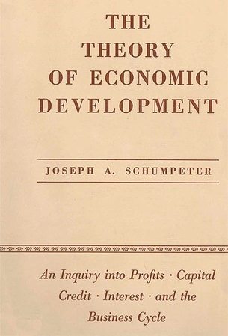
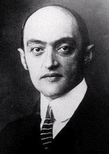
Економічний розвиток - це розширене відтворення і поступові якісні і структурні позитивні зміни економіки, продуктивних сил, освіти, науки, культури, рівня і якості життя населення, людського капіталу. Економічний розвиток включає розвиток суспільних відносин, тому протікає по-різному в конкретних історично сформованих умовах технологічних укладів економіки і розподілу матеріальних благ. Це процес поліпшення якості всіх людських життів і можливостей підвищення рівня життя, самоповаги і свободи
У своїй книзі «Теорія економічного розвитку», виданої в 1911 році, Йозеф Шумпетер ввів відмінності між ростом і розвитком економіки, визначив сутність інновацій різних видів і класифікував їх.
Відмінність між зростанням і розвитком Шумпетер пояснив так: "Поставте в ряд стільки поштових карет, скільки забажаєте - залізниці у вас при цьому не вийде". Економічне зростання - це кількісні зміни - збільшення виробництва і споживання одних і тих же товарів і послуг (зокрема, поштових карет) з часом. Економічний розвиток - це позитивні якісні зміни, нововведення у виробництві, в продукції, в послугах, в управлінні, в економіці в цілому - тобто інновації.
Економічний розвиток суспільства являє собою багатоплановий процес, який охоплює економічне зростання, створення сектора інноваційної економіки і венчурного бізнесу, структурні зрушення в економіці, зростання продуктивності праці і якості життя населення. Ефективність процесів розвитку багато в чому визначається ефективністю державного регулювання економіки, ефективністю самої держави і його інститутів.

Slide 22
Градація країн світу за рівнем економічного розвитку
Відомі різні моделі економічного розвитку (модель Німеччини, США, Китаю, країн Південно-Східної Азії, Росії, Японії та інших країн). Але при всьому в їх різноманіттях й національних особливостях існують загальні закономірності і параметри, що характеризують цей процес.
Загальними для всіх країн зі зростаючою економікою, що розвивається є зростання вартості і якості людського капіталу за рахунок високих в нього інвестицій та ефективного самовідтворення, знижений рівень корупції, ефективне управління, ефективність інноваційної системи, висока конкурентоспроможність економіки, стабільне зростання ВВП і ВНД в довгостроковому періоді, підвищення якості життя населення.
З іншого боку для всіх успішних країн світу характерно циклічний розвиток економіки зі спадами, кризами і довгостроковим зростанням.
За типом економік розрізняють країни:
• з доіндустріальної економікою (як правило, країни з сировинною економікою або її основною часткою);
• зі змішаними укладами економік;
• з індустріальною економікою;
• з постіндустріальної економікою;
• країни з економікою знань.

Slide 23
Показники рівня економічного розвитку
Основними показниками економічного розвитку країни вважаються Індекс людського розвитку і ВВП на душу населення.
Ріст і розвиток взаємопов'язані, але первинно розвиток економіки, який служить фундаментом для її зростання в довгостроковому періоді. Відповідно взаємопов'язані і доповнюють один одного теорії зростання і економічного розвитку.
Головними драйверами зростання і розвитку економіки є людський капітал і його породжувані інновації.
Для порівняння країн за рівнем розвитку використовують комплекс показників, який включає:
• ВВП і ВНП на душу населення;
• Якість і рівень життя населення;
• Конкурентоспроможність економіки;
• Продуктивність праці та інші показники економічної ефективності;
• Вартість людського капіталу на душу населення, його якість і продуктивність;
• Убудованість в світову економіку;
• Рівень корупції;
• Місце в провідних світових рейтингах;
• Фінансові та економічні рейтинги та оцінки провідних світових рейтингових агентств;
• Галузева структура економіки, частка сировинної економіки;
• Виробництво основних видів продукції на душу населення;
• Індикатор справжнього прогресу.

Slide 24
Найважливішими показниками розвитку країни, що визначають стабільність і стійкість розвитку і зростання економіки, базою розвитку служать обсяги інвестицій в складові людського капіталу - в виховання, культуру, освіту, медицину, в науку, в якість життя населення.
Розвинені країни інвестують в людський капітал в 2-5 разів більше в частках ВВП і національного бюджету, ніж країни, що розвиваються. Тим самим вони збільшують переваги свого людського капіталу та економіки. Нарощують відрив в продуктивності праці і людського капіталу, які близькі за величиною.
Країни (Фінляндія, Сінгапур, Тайвань, Південна Корея та ін.), які в останні десятиліття увійшли в число розвинених передових по виробництву і експорту високих технологій, починали свою модернізацію з модернізації людського капіталу і зростання в нього інвестицій, в першу чергу державних (в освіту, науку, медицину, якість життя).

Slide 25
4. Характер і рушійні сили глобального економічного розвитку
Протягом останніх десятиліть глобалізація проявлялась в досліджені як ключова тенденція людського розвитку. Сучасні трансформації надають їй нової якості - з тенденції глобалізація переростає в еволюційно поетапний всеосяжний структурований багаторівневий процес, який, маючи складну мотиваційну природу, позитивні і негативні сторони, виводить цивілізацію на більш високий рівень розвитку з системною інтернаціоналізацією умов і сфер людської життєдіяльності. Він включає в себе політичні, соціальні, екологічні, науково-технологічні та інші складові, однак найбільш кардинальні зміни відбуваються в глобалізованому економічному середовищі.
У найбільш загальному вигляді якісні ознаки економічної глобалізації відображають процеси транснаціоналізації, регіоналізації та глобальної інституціоналізації, а її головною рушійною силою є принципові науково технологічні зрушення на основі всеосяжної інформатизації.
Економічний розвиток стає все менш залежним від факторів обмеження використання матеріально-сировинних ресурсів; разом з тим інтелектуально-інформаційні ресурси, не маючи абсолютних кількісних обмежень, здатні до глобальної мультиплікації, тиражування, саморозвитку.
Сучасний постіндустріальний розвиток супроводжується формуванням якісно нових тенденцій як у внутрішньоекономічних системах розвинених країн, так і в міжнародних економічних відносинах взагалі.

Slide 26
Сучасні дослідники справедливо пов'язують перспективи розвитку з моделлю інтелектуальної економіки, оскільки розвиток стає все більш залежним від інтелектуального капіталу (людський капітал як сукупність знань, навичок і творчих здібностей людини плюс структурний капітал як технічне, інформаційне та організаційне забезпечення його реалізації). Уже сьогодні в країнах ОЕСР понад половини ВВП створюється в інтелектуальному виробництві. У сучасній парадигмі менеджменту формується розуміння не тільки креативних галузей, а й креативної економіки. У всіх відношеннях безперечним є те, що в XXI столітті успіх буде супроводжувати країнам, в яких складуться оптимальні пропорції між творчою енергією людини та іншими ресурсами економічного розвитку. Сьогодні в принципі можна говорити про феномен глобальної економіки, яка в корені відрізняється від міжнародної, набуваючи рис багаторівневої системи, структурованої на основі інституціональних суб'єктів і секторальних галузей (рис. 4). Її становлення ускладнює перш за все суб'єктну ієрархію економічних відносин, коли помітна дискредитація держави як основного структурного елементу глобальної економіки супроводжується постійно зростаючим впливом ТНК, мегарегіональних блоків, міжнародних урядових і неурядових організацій, екстериторіальних і функціонально автономних міст - світових фінансово-інноваційних центрів, окремих індивідів - великих бізнесменів, топ-менеджерів, інтелектуалів, їх неформальних груп. На міждержавному рівні глобалізація характеризується істотними змінами у взаємодії центру і периферії щодо монополізації інтелектуальних ресурсів і високотехнологічних сфер економічної діяльності та концентрації контролю над фінансово-інформаційними потоками в групі провідних країн світу.

Slide 27
Рис. 4. Структура глобальної економічної системи

Slide 28
При цьому зростає експансія на ринках не тільки традиційних країн-лідерів, а й нових глобальних гравців - Південної Кореї, Тайваню, Сінгапуру, Китаю, Індії, Бразилії.
Мегарегіональна консолідація глобального ринку відбувається шляхом розвитку міждержавних економічних об'єднань, перш за все Європейського Союзу, Північноамериканської зони вільної торгівлі, Асоціації азіатсько-тихоокеанського економічного співробітництва. На їх частку припадає приблизно 80% світового ВВП, більше 80% всіх державних бюджетів, 85% світового експорту.
Розвиток регіональної інтеграції, з одного боку, формує якісно нове поле глобальної конкуренції, стимулює нові лідируючі гегемонії і контргегемоніі, а з іншого - за допомогою багатосторонніх узгоджувальних і координуючих процесів регулює конфлікти, підтримує відносну світове конкурентну рівновагу.
Можливим варіантом розвитку конкуренції в цьому напрямку є створення коаліції регіональних інтеграційних об'єднань з домінуванням економічних чинників, що дозволить знизити ймовірність утворення жорстких ієрархічних інституційних структур, лібералізувати режими доступу на ринки, уніфікувати бізнесові та соціальні стандарти тощо. На конфігурацію подібного типу претендує перш за все світогосподарська тріада, що розширюється, країни якої взаємно пов'язані системою двох і багатосторонніх угод різного типу.

Slide 29
Для глобалізаційного прогресу, з одного боку, необхідні нові функціональні форми і механізми гармонізації національних економічних інтересів, політик і дій для захисту слабших партнерів і застосування санкцій проти тих, хто порушує правила гри глобальної економіки. З іншого боку, має сформуватися глобальне мислення, коли підприємницька мотивація буде базуватися на інноваційності та безпеки розвитку. Це стає можливим лише за умови гуманізації світового господарського прогресу, заснованої на інтелектуалізації, соціалізації та екологізації останнього.
Перш за все мова йде про інтелектуальний ресурс суспільства як глибинна основа соціально-економічної еволюції. У формуванні та економічному функціонуванні інтелектуального ресурсу використовуються суспільні інформаційні фонди, а в результаті творчої інтелектуальної праці продукується інноваційний ресурс. У більш широкому розумінні інтелект як ресурс розвитку - це потенційна і реальна здатність нації підтримувати «творчу енергетику» у всіх сферах діяльності - науці, політиці, бізнесі, культурі. І хоча потенційно цим ресурсом володіє кожна країна, проте оптимально використовувати і розвивати його не вдається навіть технологічним лідерам через нездатність забезпечувати весь процес інтелектуального відтворення, який вимагає глобальної консолідації фінансових ресурсів. Переконані, що в майбутньому необхідно максимальне використання інтегрованого інформаційно-інтелектуального потенціалу світу при формуванні нової глобальної ноосферо-космічної економіки третього тисячоліття. В дійсно глобальній економіці буде домінувати глобальний розум, а не глобальний інтерес, а процес глобального економічного розвитку стане підкорятися новим загальнопланетарним, загальноцивілізаційним, а не формаційним (капіталізм, соціалізм, комунізм) або будь-яким іншим, в тому числі персоніфікованим, мотиваціям.

Slide 30
5. Загальні риси глобального економічного розвитку
Початок ХХІ століття ознаменувався етапним завершенням кардинальних трансформаційних процесів в світовому господарстві - формуванням глобальної моделі економічного розвитку. Об'єднуючи структурні елементи міжнародної економічної системи, вона надає останній внутрішню цілісність і єдність. Основний тренд сучасного світового господарського розвитку обумовлений інноваційними стратегіями діяльності економічних суб'єктів.
Ключовими тенденціями глобального економічного розвитку стали:
по-перше, транснаціоналізація національних економік різних країн і поглиблення їх взаємозалежності,
по-друге, подальше посилення регіональних і субрегіональних інтеграційних процесів,
по-третє, соціалізація світової економіки,
по-четверте, формування глобального інституційного середовища економічної діяльності.
Саме зазначені тенденції визначають нову диспозицію країн на економічній карті світу, змушуючи їх ефективно адаптувати свої народногосподарські комплекси до діючих на регіональному та загальносвітовому рівнях критеріям, знаходити власну нішу на міжнародних ринках. Це стосується практично всіх держав, які проводять незалежну політику на світовій арені і прагнуть на паритетних, недискримінаційних умовах влитися в нову модель міжнародного поділу праці, зайнявши в ній гідне місце за рахунок максимальної реалізації своїх національних інтересів як у двосторонніх відносинах, так і в системі міжнародних економічних зв'язків в цілому.

Slide 31
Економічна глобалізація, перебуваючи в тісному взаємозв'язку з іншими компонентами загального глобалізаційного процесу - політичних, науково-технічних, інформаційних, екологічних, соціокультурних, є вищим рівнем інтернаціоналізації господарського життя з безпрецедентними масштабами і стрімкою динамікою міжнародного виробництва і обміну.
Мобілізуючи світові ресурси економічного розвитку в поєднанні з науково-технічним прогресом, вона надає високу мобільність факторів виробництва, уніфікує умови та інструменти здійснення бізнес-операцій, диверсифікує ринки, забезпечуючи таким чином можливості найбільш повної реалізації потенціалу конкурентоспроможного розвитку національних економік.

Slide 32
Оскільки економічний глобалізм має суперечливий і асиметричний характер, його вигоди і загрози розподіляються вкрай нерівномірно як в міжнародному, так і в секторно-галузевому розрізах. Як відомо, протягом усього ХХ століття ядро ​​світової економіки було представлено країнами тріади (США, Японія, ЄС), які завдяки своєму колосальному науково-технологічного та виробничого потенціалу стали основними продуцентами товарів і послуг.
В результаті багаторічної наступальної експансії у всіх сегментах світового ринку вони взяли під контроль майже 75% міжнародної торгівлі і близько 80% інвестиційних і фінансових потоків. Тому природно, що сьогодні ці держави реально впливають на кількісно-якісні параметри глобальної економічної системи і диктують основні тренди світогосподарського розвитку. Іншим ж країнам світу залишається лише підлаштовуватися під стратегії їх ТНК, діяльність яких набула глобального характеру та орієнтована на глобальну конкурентоспроможність, ефективне функціонування в олігополістичній ринковій структурі, встановлення тотального контролю над найбільш прибутковими сферами міжнародного бізнесу, а також монополізацію природних, виробничих, технологічних, інформаційних і фінансових ресурсів приймаючих країн. Тим часом в умовах економічного глобалізму дана модель розподілу світової економічної влади себе практично вичерпала, і зараз вона кардинально модифікується в зв'язку зі стрімким проривом групи країн, колишніх аутсайдерів світової економіки, в лідери цивілізаційного прогресу. Серед них перш за все слід назвати Китай, Індію, Бразилію, Індонезію, Сінгапур, Гонконг і ряд країн близькосхідного регіону, які за рахунок максимальної мобілізації національної ресурсної бази та ефективного використання глобалізаційних чинників економічного розвитку отримали абсолютно реальні перспективи стати в недалекому майбутньому новими світовими центрами економічної , технологічної та фінансової влади. Даний висновок підтверджується, зокрема, тим, що вже в даний час в цих державах активно формуються галузі шостого технологічного укладу, які будуть визначати міжнародну конкурентоспроможність країн на найближчі десятиліття.

